Slide 1
Осень в картинах великих русских художников
Автор: Козионова Елена Алексеевна
воспитатель МАДОУ № 54
г. Кушва

Slide 2
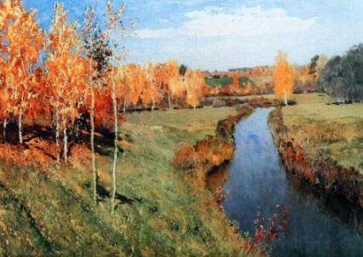
Исаак Левитан «Золотая осень» 1895г.
Унылая пора! Очей очарованье, Приятна мне твоя прощальная краса. Люблю я пышное природы увяданье, В багрец и золото одетые леса!

Slide 3
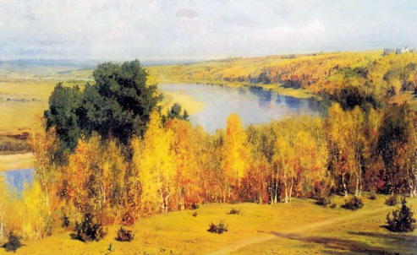
Василий Поленов. «Золотая осень» 1893г.
Листья в поле пожелтели, И кружатся и летят; Лишь в бору поникши ели Зелень мрачную хранят.
Под нависшею скалою, Уж не любит, меж цветов, Пахарь отдыхать порою От полуденных трудов.

Slide 4
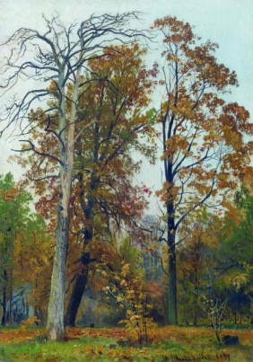
Иван Шишкин «Осень» 1894г.
Толстой А.К. (отрывок)
Осень. Осыпается весь наш бедный сад, Листья пожелтелые по ветру летят; Лишь вдали красуются, там на дне долин, Кисти ярко – красные вянущих рябин...

Slide 5
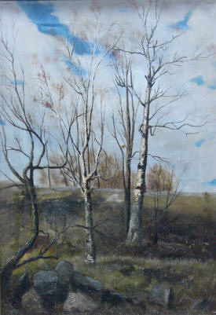
Ефим Волков « Поздняя осень»
Осень поздняя настала
Пролилось дождей немало
И трава от них намокла
Порыжела и поблёкла.

Slide 6
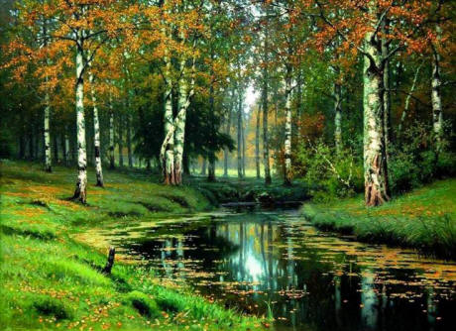
Ефим Волков «Осень. Тихая речка» 1893г.
Речка из леса на нас вытекает
Злато листвы в своих водах несёт.
На берега её быстро сбегает
Кружится в танце берёз хоровод.
( И. Есаулков)

Slide 7
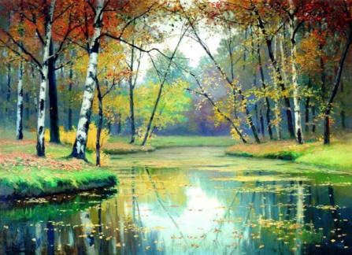
Ефим Волков «Осень» 1893г.
Плавают листья по глади воды.
И мне на миг показалось:
Осень прошла по воде, а следы
В виде тех листьев остались
( И. Есаулков)

Slide 8
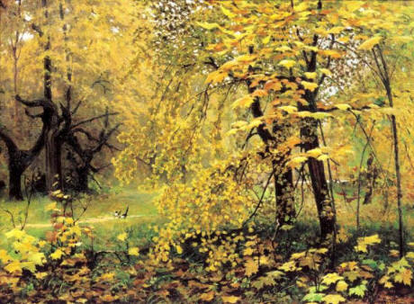
Илья Остроухов «Золотая осень» 1896г.
Вновь усыпала осень поляны
Золотой и багряной листвой
Вновь тропинка лесная поманит
Не спеша позовёт за собой.
( Э. Гоник)

Slide 9
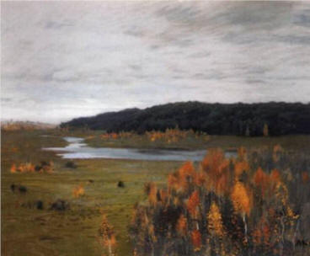
Исаак Левитан « Долина реки» 1895г.
Уж небо осенью дышало,
Уж реже солнышко блистало,
Короче становился день,
Лесов таинственная сень
С печальным шумом обнажалась.
Пушкин А.С.

